Slide 1
簡易討論區

Slide 2
網站架構
名稱 | 說明
index.php | 檢視主題列表
post.php | 發表新主題
topic.php | 檢視主題討論串
reply.php | 發表新回應
deltopic.php | 刪除討論串
delreply.php | 刪除回應文章
search.php | 搜尋功能

Slide 3
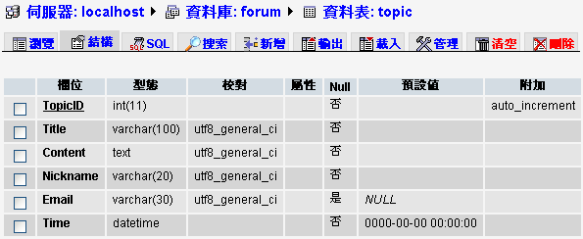
資料庫
資料表topic：儲存主題文章
欄位 | 說明
TopicID | 主鍵
Title | 主題名稱
Content | 內容
Nickname | 發表人暱稱
Email | 電子郵件信箱
Time | 發表時間

Slide 4
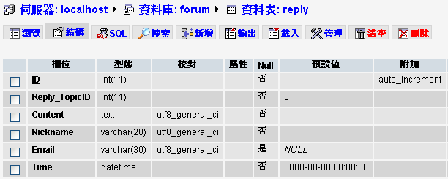
資料庫
資料表reply：儲存回應文章
欄位 | 說明
ID | 主鍵
Reply_TopicID | 回應主題之TopicID欄位值
Content | 內容
Nickname | 發表人暱稱
Email | 電子郵件信箱
Time | 發表時間

Slide 5
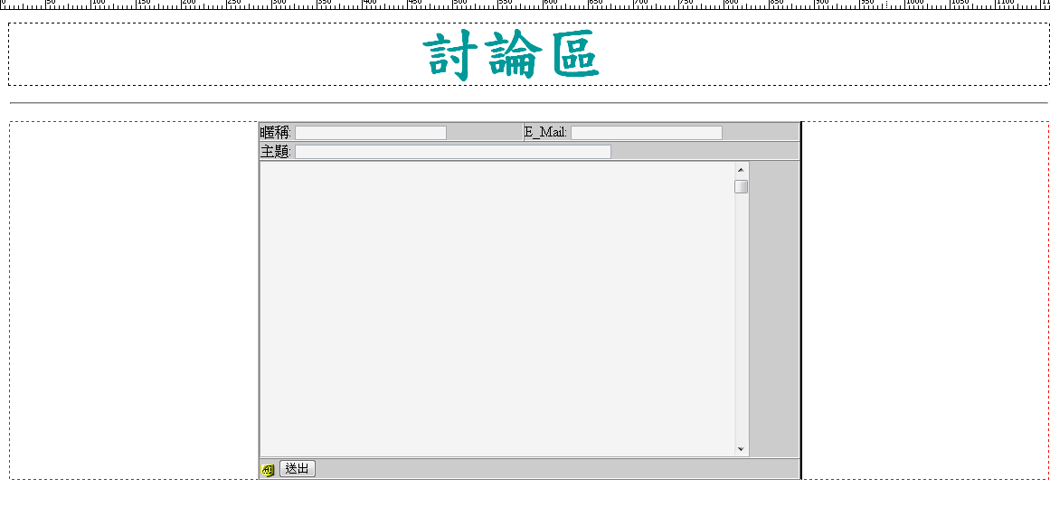
拉出框架
post.php

Slide 6
欄位命名
Nickname
Email
Title
Content
Time

Slide 7
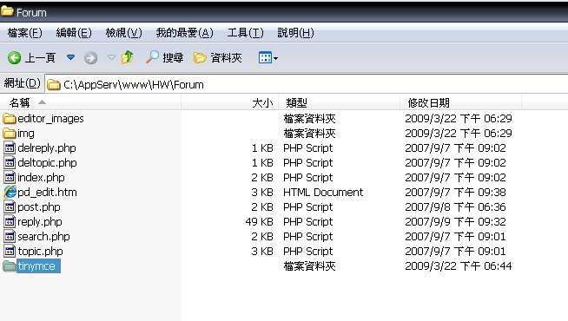
解壓縮tinymce資料夾到網頁目錄

Slide 8
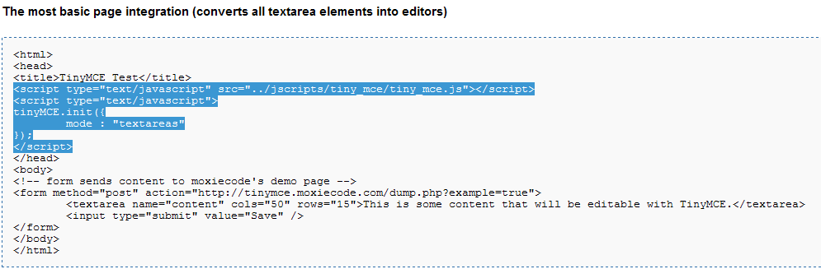
引用所見即所得編輯器的語法
http://www.tinymce.com/
至官方網站複製所需的語法

Slide 9
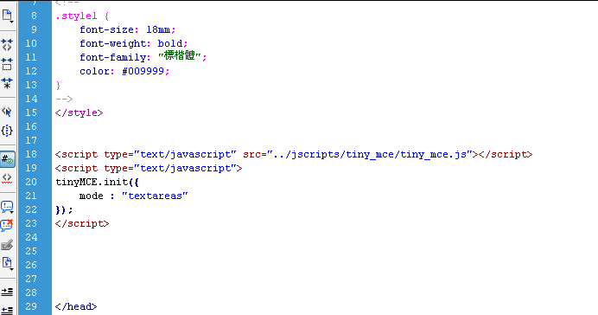
將其貼於</head>之前

Slide 10
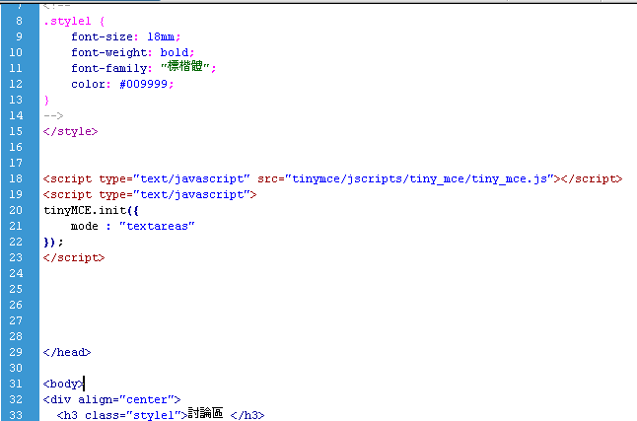
更改路徑(**以個人實際路徑為主**)

Slide 11
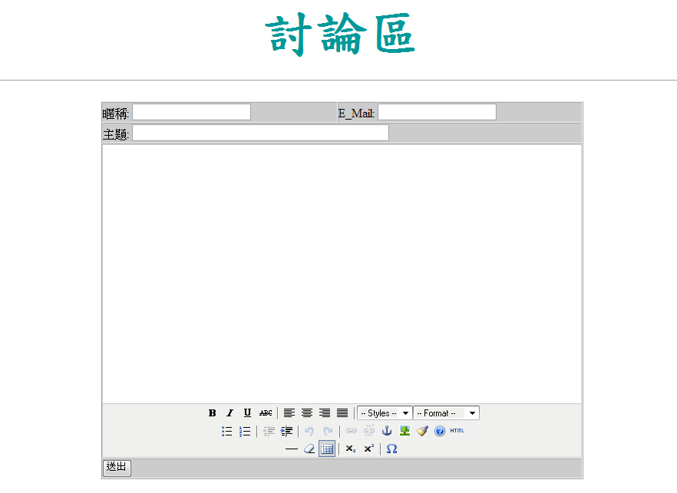
加入所見即所得編輯器之後的樣式(示意)

Slide 12
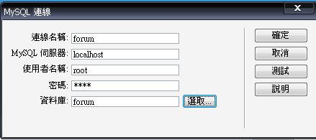
建立連線

Slide 13
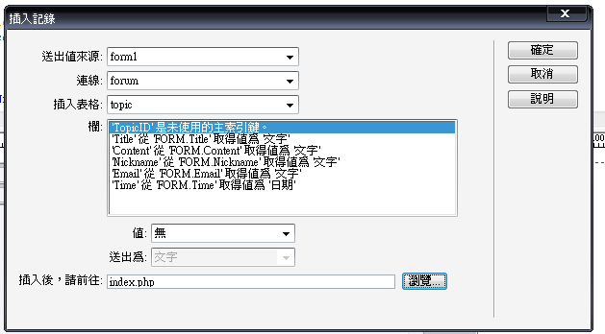
插入紀錄

Slide 14
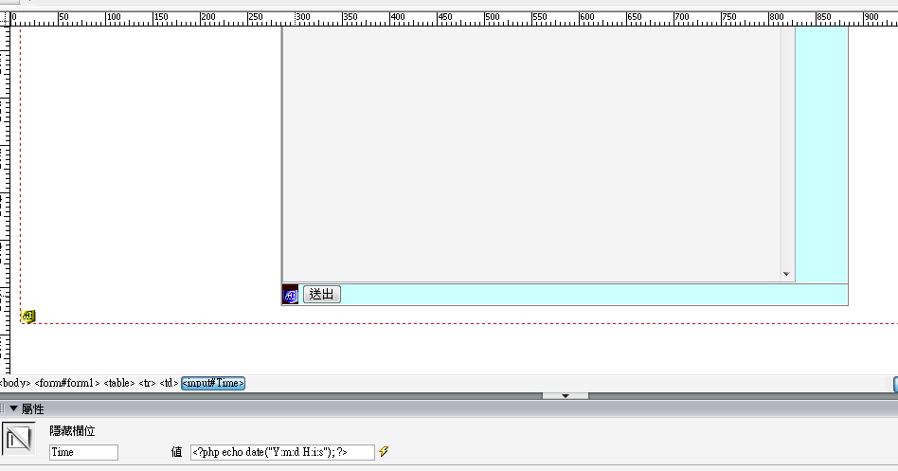
輸入時間語法
<?php echo date("Y:m:d H:i:s"); ?>

Slide 15
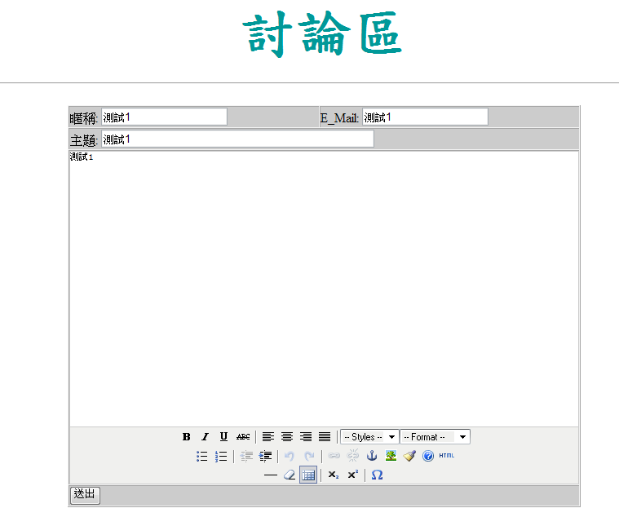
輸入資料測試

Slide 16
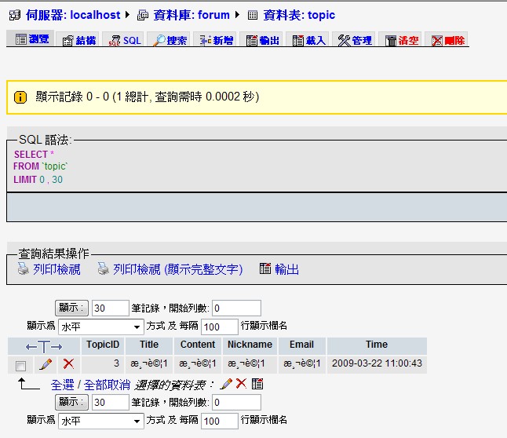
觀察資料是否輸入 (亂碼??)

Slide 17
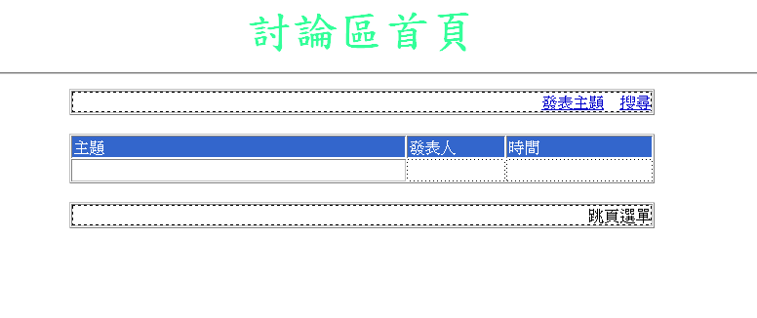
拉出框架
index.php

Slide 18
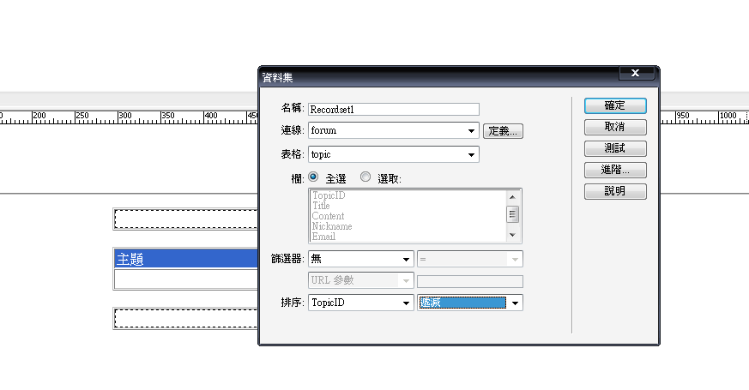
產生資料集
index.php

Slide 19
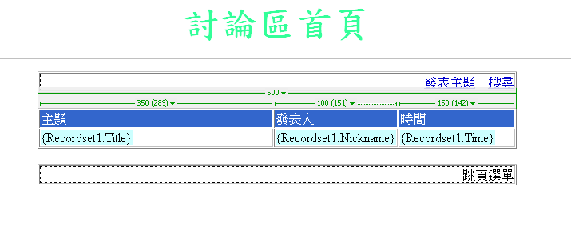
將資料放至適當位置
index.php

Slide 20
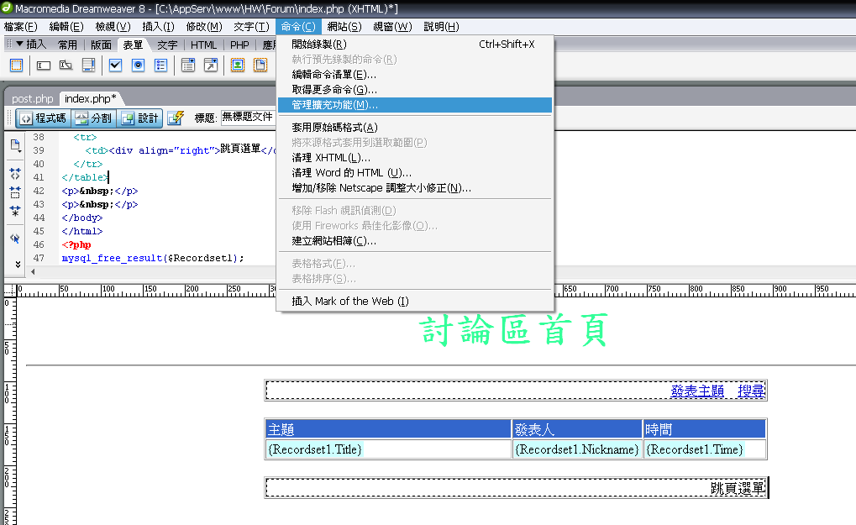
加入擴充功能
index.php

Slide 21
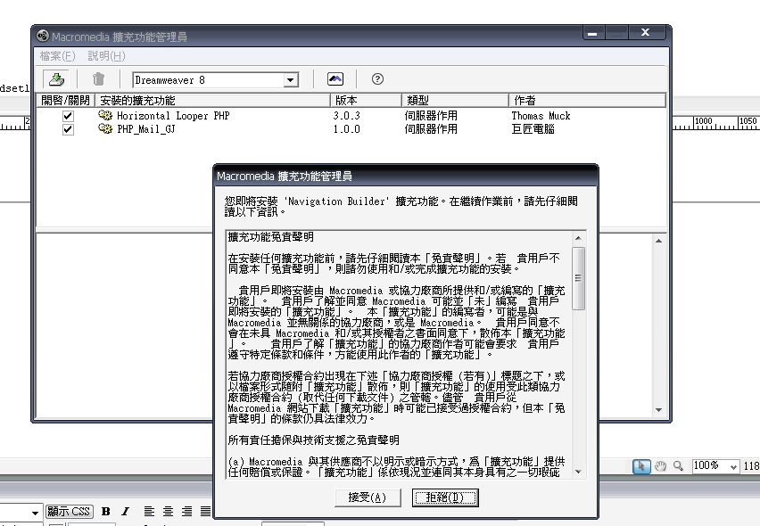
安裝擴充元件
index.php

Slide 22
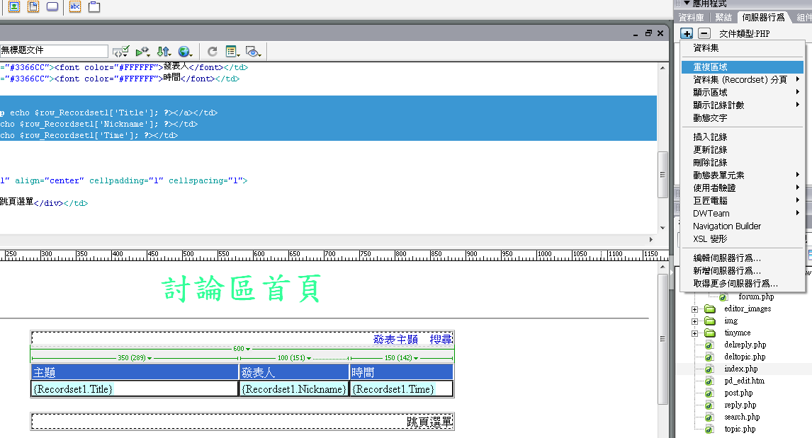
設定重複區域(tr)
index.php

Slide 23
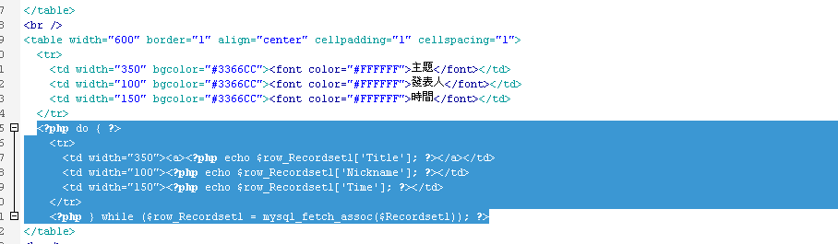
注意圈選位置
index.php

Slide 24
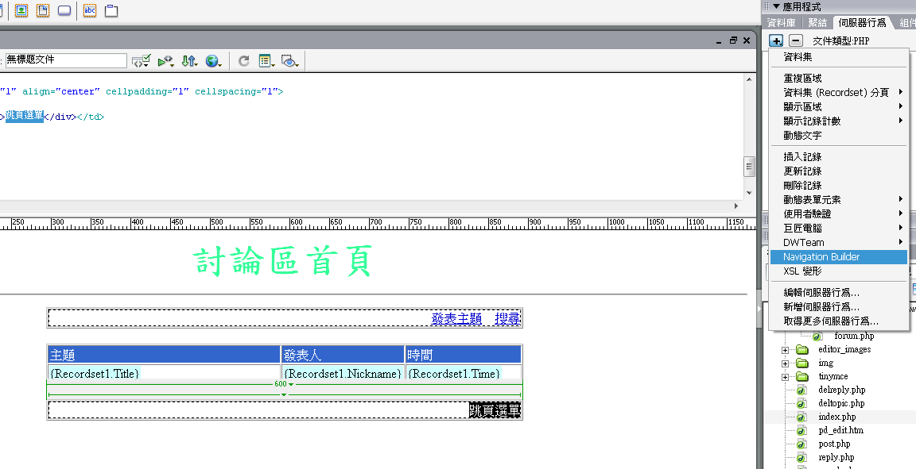
加入擴充功能(自動換頁)
index.php

Slide 25
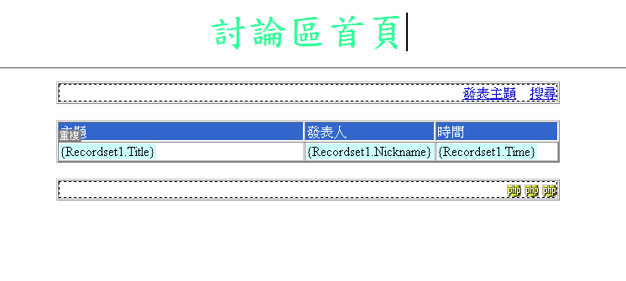
多了三段語法
index.php

Slide 26
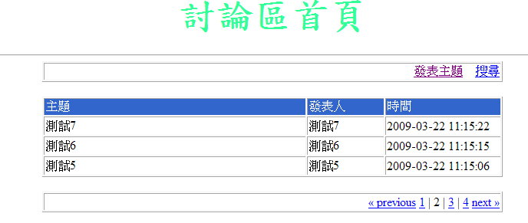
完成畫面
index.php

Slide 27
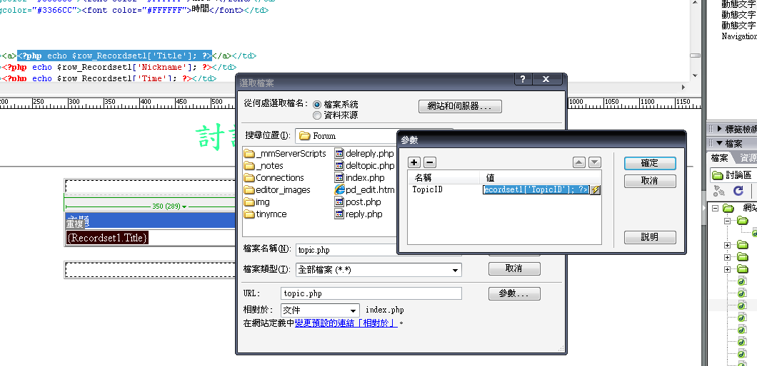
製作超連結至topic.php
參數: TopicID

Slide 28
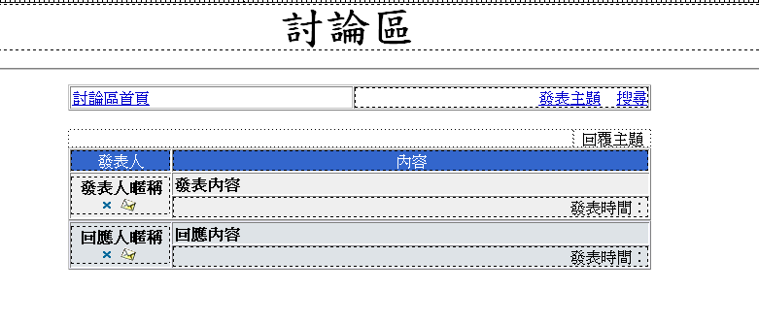
拉出框架
topic.php
不
同
的
table

Slide 29
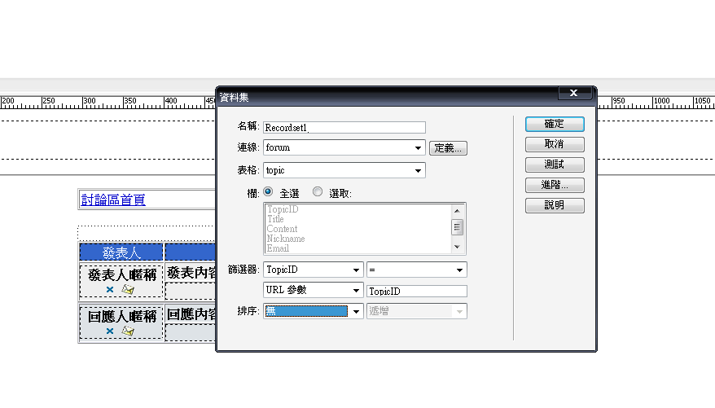
篩選資料集

Slide 30
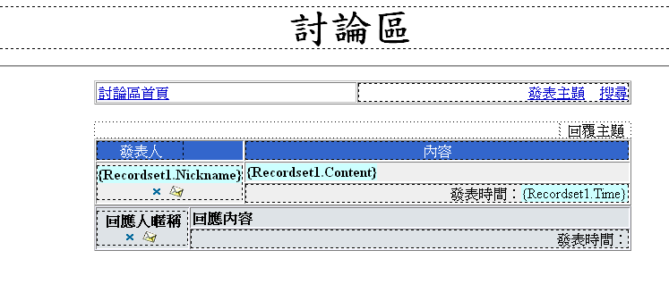
資料欄位放置所對應位置

Slide 31
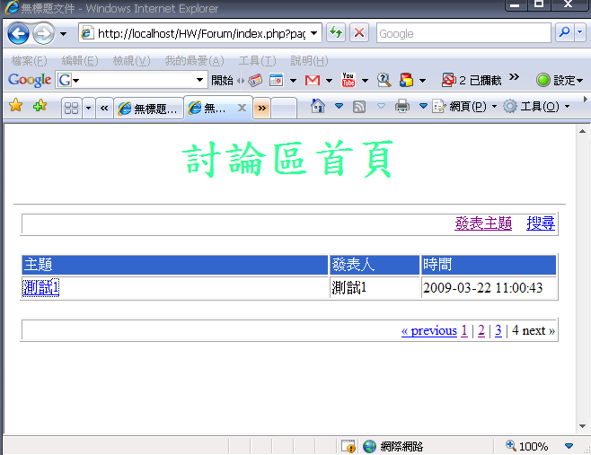
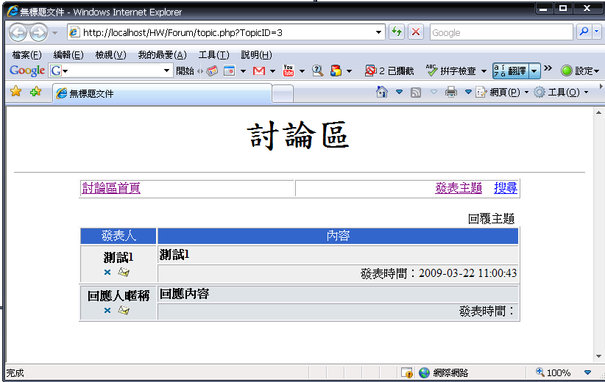

Slide 32
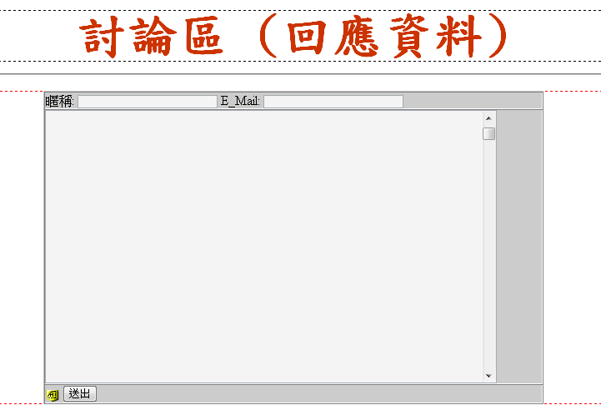
拉出框架
reply.php

Slide 33
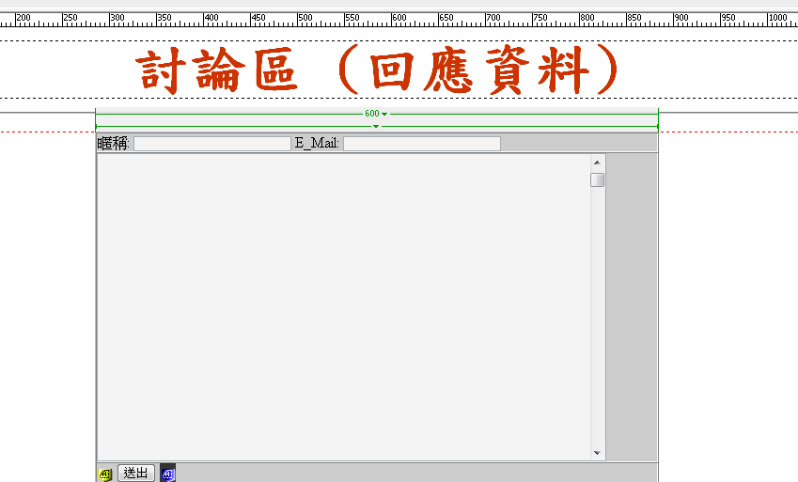
欄位命名
reply.php
Nickname
Email
Content
Reply_TopicID
Time

Slide 34
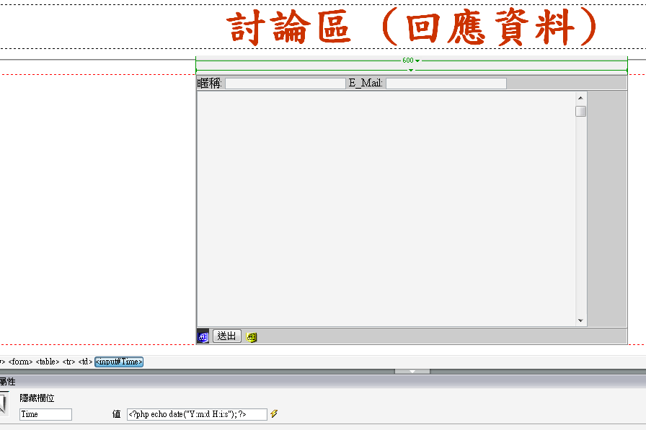
輸入時間語法
reply.php
<?php echo date("Y:m:d H:i:s"); ?>

Slide 35
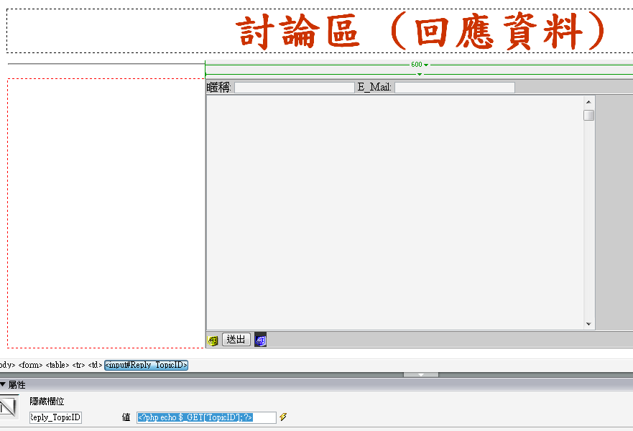
輸入取得Reply_TopicID語法
reply.php
<?php echo $_GET['TopicID']; ?>

Slide 36
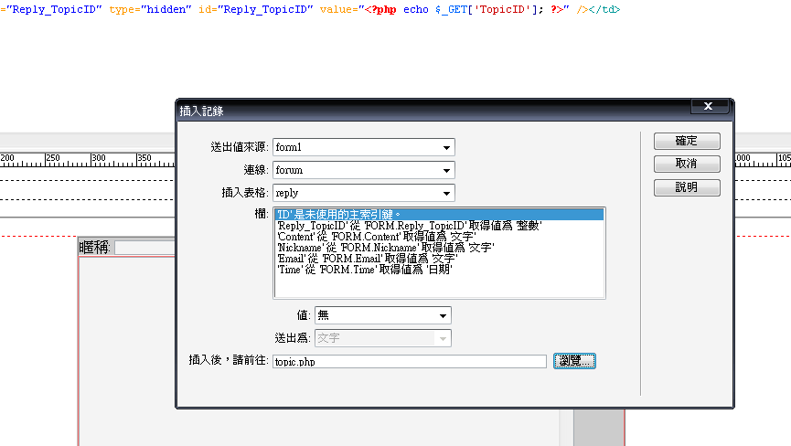
插入紀錄
reply.php

Slide 37
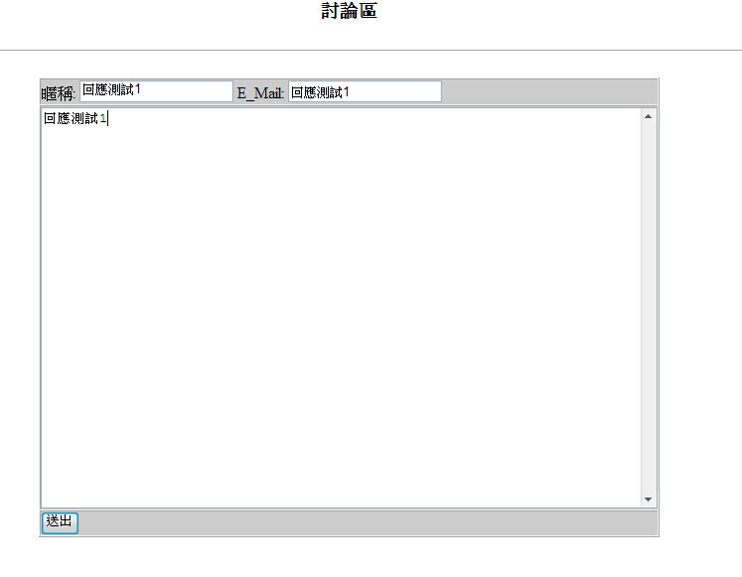
完成畫面

Slide 38
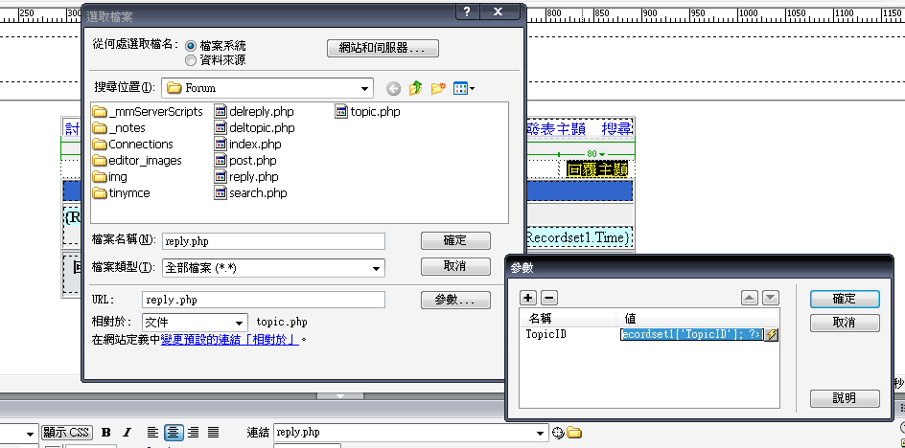
製作回應主題-超連結至reply.php
topic.php
參數: TopicID

Slide 39
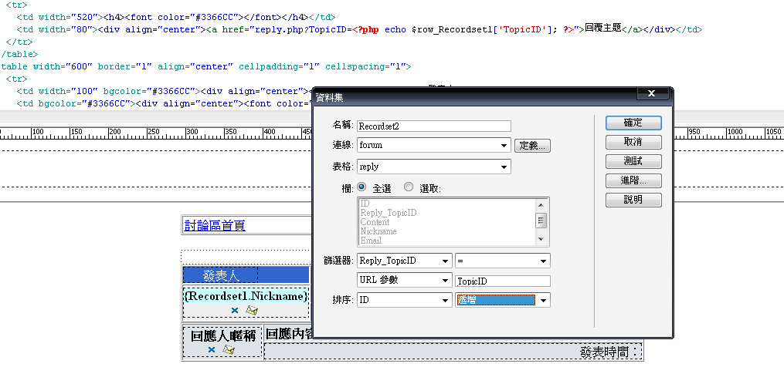
篩選資料集(reply)
topic.php

Slide 40
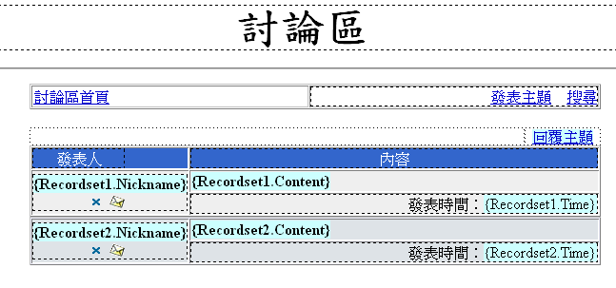
將資料放置所對應位置
topic.php

Slide 41
測試發表主題與回應主題功能!
(請自行考慮設定重複區域與何時該顯示資料)

Slide 42
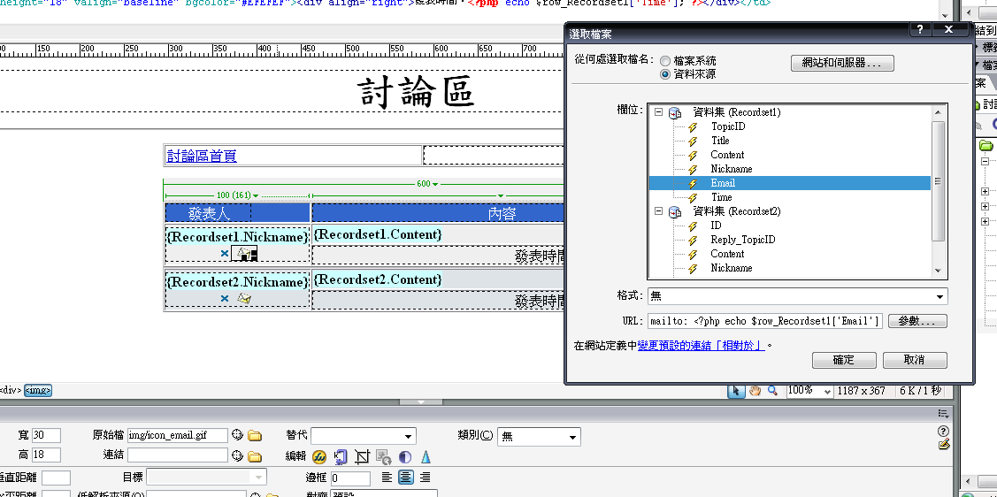
設定mail功能
topic.php

Slide 43
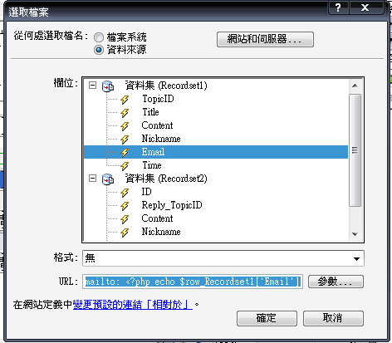
輸入mail語法
topic.php
mailto: <?php echo $row_Recordset1['Email']; ?>

Slide 44
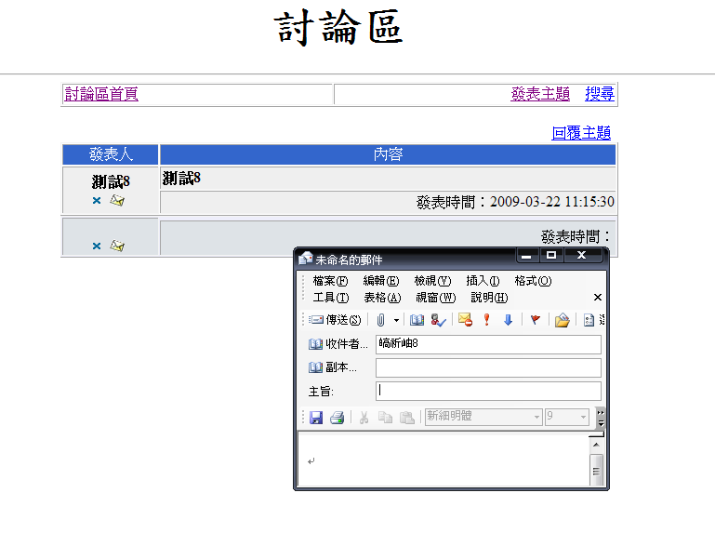
測試功能
topic.php

Slide 45
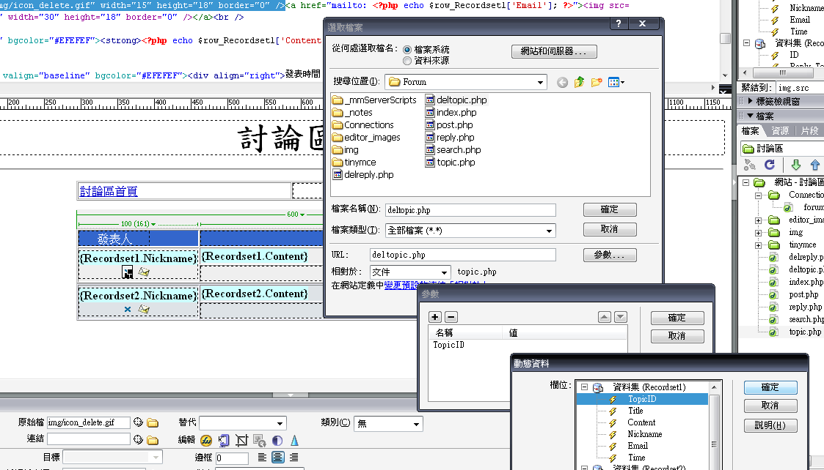
刪除超連結至deltopic.php
topic.php

Slide 46
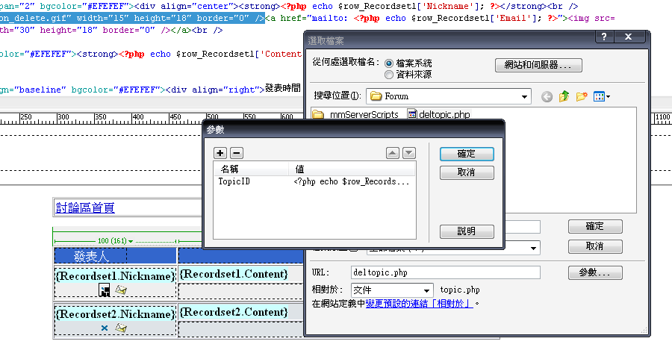
傳遞參數TopicID
topic.php

Slide 47
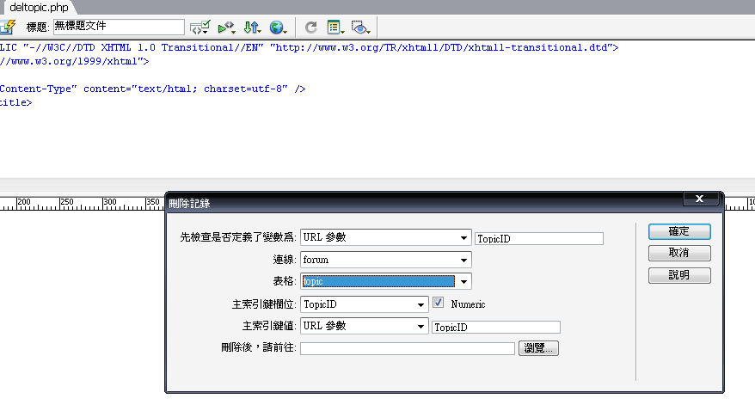
刪除紀錄-刪除主題
deltopic.php

Slide 48
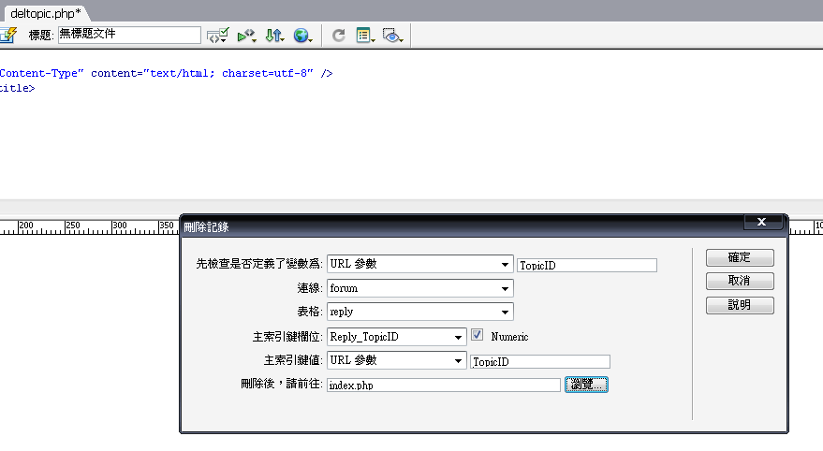
deltopic.php
刪除紀錄-刪除回應

Slide 49
請自行做出回應表格中的刪除與寄信功能

Slide 50
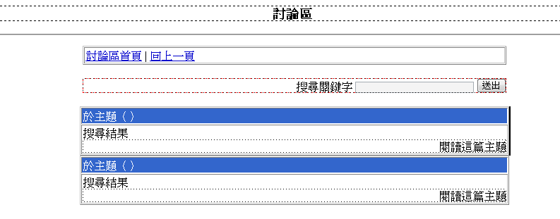
拉出框架
search.php
不
同
的
table

